Slide 1
La pescadería de los productos del mar en verde
El Reto de la digitalización:
pescaderías online
Mª Luisa Álvarez
Directora Gerente de Fedepesca
CELEIRO, 23 de noviembre de 2018

Slide 2
¿QUÉ ES LA DIGITALIZACIÓN?
Transformación Digital proceso por el cual las empresas reorganizan sus métodos de trabajo y estrategias, para obtener más beneficios gracias a la implementación de las nuevas tecnologías. Permite:
Automatizar procesos.
Minimizar costos.
Maximizar la eficiencia.
Notes:
Las nuevas tecnologías digitales constituyen el principal motor de transformación social y económica, siendo la mayor fuente de competitividad, e impactando en todos: las Administraciones Públicas, las empresas y los ciudadanos.
El uso o aplicación de las tecnologías digitales es absolutamente imprescindible pero no es suficiente ,pues además, es necesario realizar las transformaciones culturales que implica la digitalización, ya que es una nueva forma de vivir, de trabajar y de relacionarse; es un cambio cultural consecuencia de la Revolución Digital en la que nos encontramos.
La digitalización efectiva implica fuertes cambios económicos y sociales. Nadie puede ignorar las oportunidades que ofrece ni los retos que representa. Si bien esta disrupción constituye el germen de la actual Revolución Digital, su verdadero alcance está todavía por venir. Su impacto será imparable, irreversible, afectará a todos y redefinirá la posición que cada uno ocupamos, nuestro statu quo.
AHORRO DE TIEMPO Y DINERO
TOMA DE DECISIONES EN FUNCIÓN DE LOS DATOS
MEJORA DE LA RELACIÓN CON LOS CLIENTES

Slide 3
LA DIGITALIZACIÓN NO CONVENCE
20% de las Grandes Empresas y 26% Pymes afirma no estar valorando la transformación.
Profesionales y Pequeñas Empresas, un 44% no valora arrancar un plan de digitalización. A estas sólo les preocupa en un 2%, a las grandes en un 12%.
La administración pública, en un 17%.
Fuente Observatorio Vodafone de la empresa 2018
Notes:
Puede haber puntos de vista diferentes, con enfoques desde otros ángulos, que consideren que estamos en una evolución más que en una revolución, pero seguro que se comparten algunos principios básicos:
Todo lo que se pueda digitalizar se digitalizará.
Todo lo que se pueda automatizar, se automatizará.
Todo lo que se pueda conectar se conectará.
Todo lo que se pueda analizar se analizará.

Slide 4
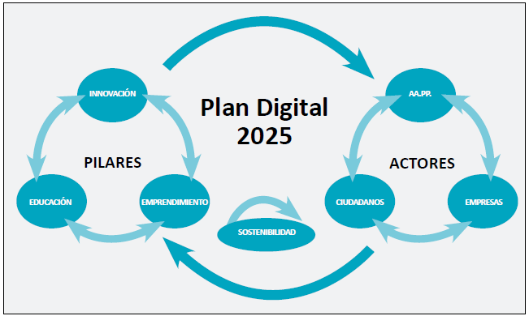
Plan digitalización 2025
Incrementar el uso de soluciones digitales para gestión de pymes.
Fomentar la educación digital.
Impulsar proyectos colectivos y pilotos que nos ayuden a digitalizarnos.
Asesoramiento y formación.
FUENTE: PLAN DIGITALIZACIÓN 2025, CEOE

Slide 5
Facilitadores digitales | Inhibidores digitales
Redes de banda ancha Cloud computing Internet de las cosas Big data Robots Drones Impresoras 3D Inteligencia artificial y computación cognitiva Servicios de ubicación Blockchain Dispositivos | Resistencia al cambio Cultura Seguridad digital Talento y capacitación Soluciones históricas Agilidad Canibalización digital Regulación
Palancas: Educación, Innovación, Emprendimiento
Notes:
Resulta especialmente preocupante el porcenta je de jóvenes (15-29 años) que han abandonado el sistema educativo, no participa en ningún tipo de formación, carece de empleo y no lo busca activamente; que en España ascendía, en 2017, al 18,1% 15(frente al 14,2% de la UE-
Esto supone contar con un porcentaje muy elevado de población con niveles bajos de educación que no recibe ningún tipo de formación y no cuenta con experiencia laboral.
ASISTENTES DE VOZ QUIEN NO HA HABLADO CON SU TELÉFONO??

Slide 6
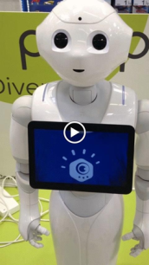
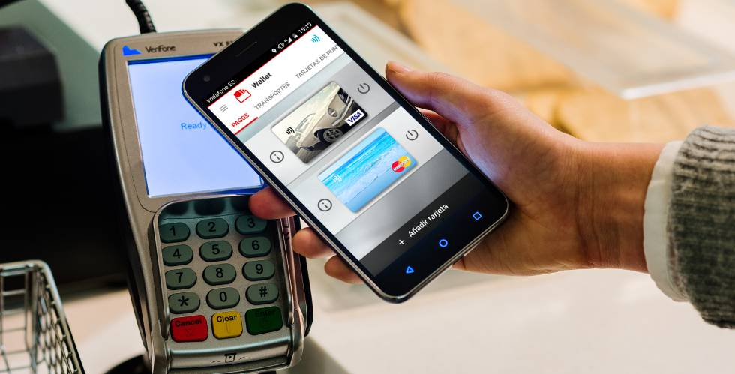
Digitalización en el comercio minorista
Herramientas de gestión. Del negocio.
Básculas.
Seguridad alimentaria: control de temperaturas, trazabilidad y etiquetado.
Marketing digital. LA GRAN ASIGNATURA PENDIENTE
Formación digital.
Nuevos medios de pago.
Grandes markets places.
Boom comida inmediata.

Slide 7
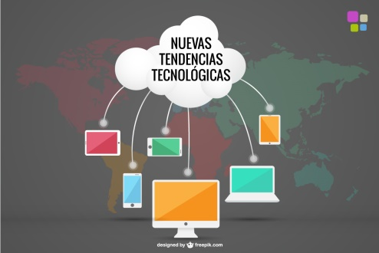
Internet de las Cosas, Asistentes de voz y Pedidos de servicio a domicilio.
Big data en logística para última milla. Gestión automática de pedidos. Entrega a domicilio.
Medios de pago alternativos.
Experiencia de compra y conexión con el consumidor.
Hibridación comercio-hostelería con home delivery y ofertas en función del día.
Robótica.

Slide 8
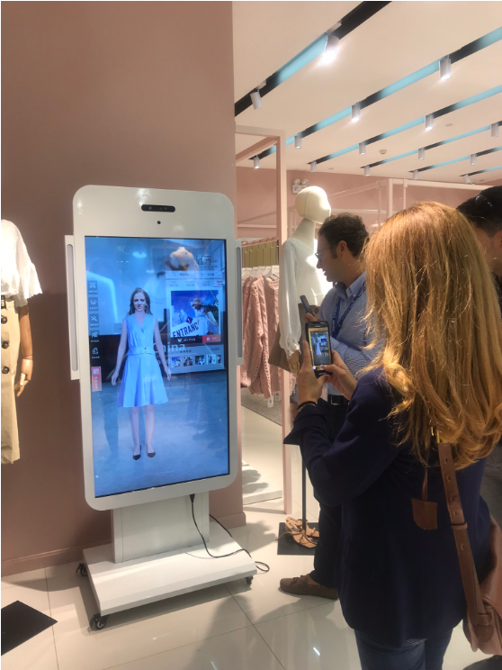
El ejemplo chino
DOS GIGANTES TECNOLÓGICOS
CREAN ECOSISTEMAS.
REDES SOCIALES
PAGO CON MÓVIL
GESTIÓN FINANCIERA
GESTIONES PERSONALES
COMBINANA EXPERIENCIA FÍSICA Y ON LINE.
NUEVO RETAIL
Notes:
Explicar primero que hay dos grandes operadores tecnológicos en China y el papel del gobierno
Carnet por puntos del ciudadano.
Podemos comprar, pagar, finaciar, pedir taxi, pedir cita en el médico.
Combinan tienda fisica y on line dar una mejor respuesta en base a los datos
Dos grande ALIBABA Y TENCENT TIENEN SUS PROPIAS REDES SOCIALES , SU PROPIO SISTEMA DE PAGO, LOGÍSTICA, Y TIENDAS Y SUPERMERCADOS FÍSICOS.

Slide 9
Servicio a domicilio
GRATUITO A 3 KM EN 30 MINUTOS sin PEDIDO MÍNIMO.

Slide 10
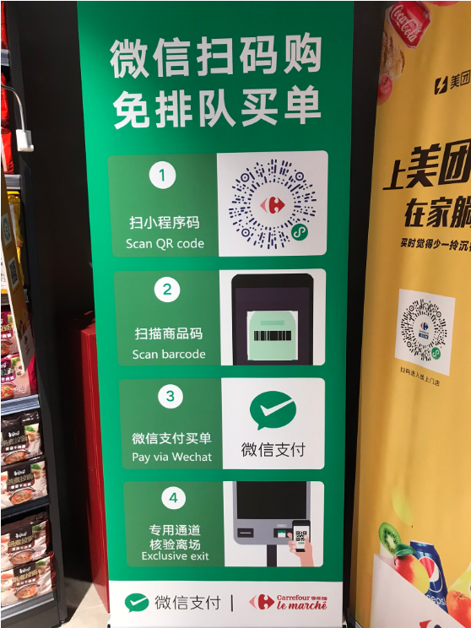
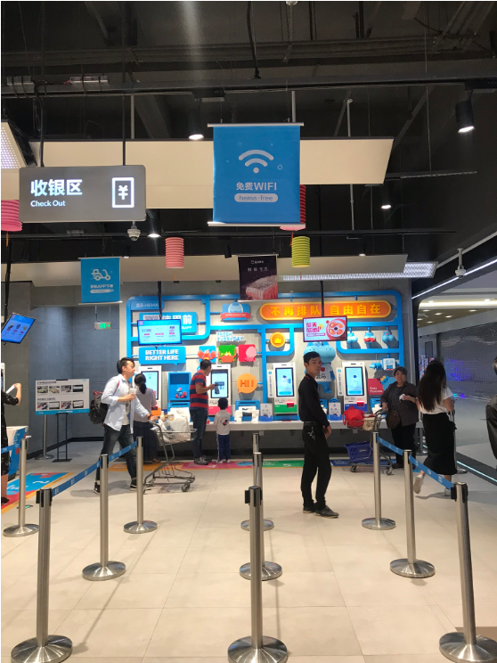
Notes:
Explicar wechat y Alipay ECOSISTEMAS ( ALIBABA Y
LAS EMPRESAS NO TIENEN SU PROPIA APP
COMO NO NOS GUSTA TENER TARJETAS DE FIDELIZACIÓN.
ENTREGAS GRATUITASA DOMICLIO EN 30 MINUTOS HASTA 3 KILOMETROS.

Slide 11
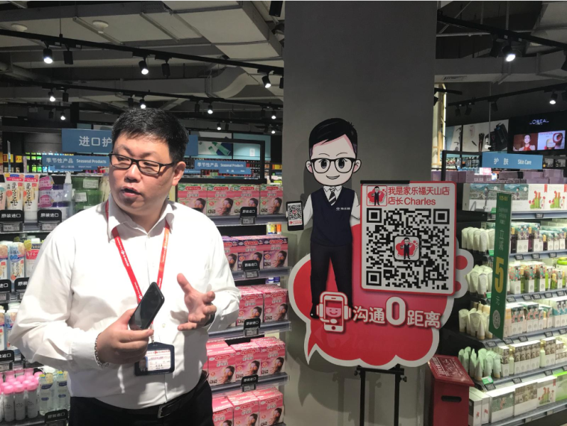
El ejemplo chino
Notes:
Puedes hablar directamente con el gerente de la tienda

Slide 12
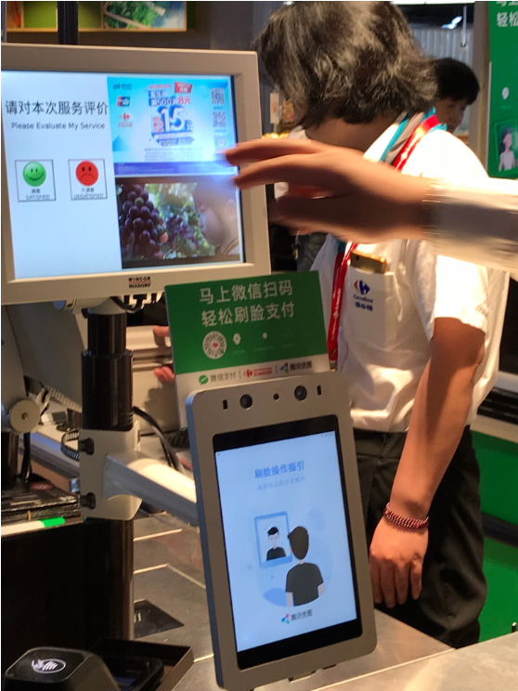
Notes:
Escanero facial SE PUEDE PAGAR, SOLO 15% EN DINERO. Identificanse primero en wechat, pedir taxi, cita médico, temas financieros.

Slide 13
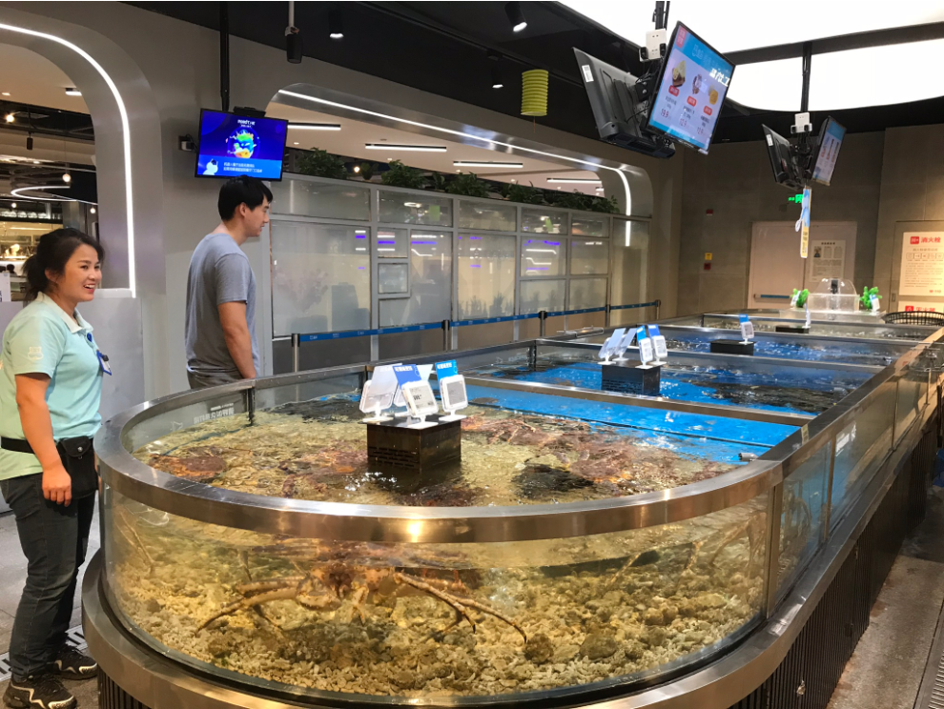
EJEMPLOS DE PESCADERÍAS
Notes:
Opciones, compra y envío a domicilio en 30 minutos si estás a 3 km.
Compra y cocinado, para llevar a domicilio.
Compra y consumo en tienda.
3 GRAN SURTIDO CON MUCHA INFORMACIÓN.
HEMA OFFLINE Y ON LINE INTEGRADOS
PODEMOS ESCANEAR TODA LA INFO, ORIGEN LLEGADA A TIENDA, STOCK O PEDIR PARA EL DÍA SIGUIENTE

Slide 14
Video de Restaurante Hema.
Notes:
Tiendas de alimentación física
Proveedor de infraestructura tecnológica de los comercios se digitalicen. NUEVO RETAIL uso de aplicaciones móviles con la presencia física desde la selección al pago.
Saber quien vive cercs , determinar el consumo en función de los datos

Slide 15
Fresh Shanghái
Notes:
Espejos mágicos que te dan la información nutricional y de origen del producto.
Se combina fresco, vivo, pantallas, degustación, cocinado, regalo e instrucciones.

Slide 16
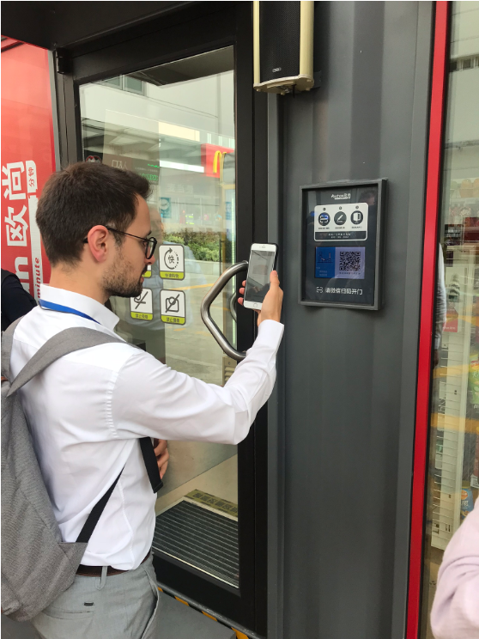
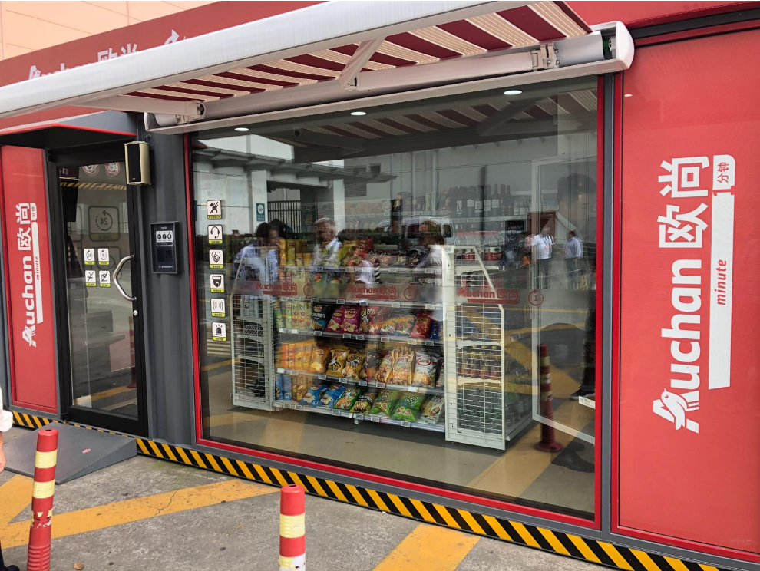
Notes:
Auchan minute
Utilizar conveniencia, sin personal.
Utilizan wechat para entrar en la tienda , escanean un código QR que les identifica. Lo pasan luego por la máquina que se cobra por wechat o alipay y les abre. 500 referencias. 18 m2 y máximo 500 referencias. Uso de datos masivo saben las más demandadas.

Slide 17
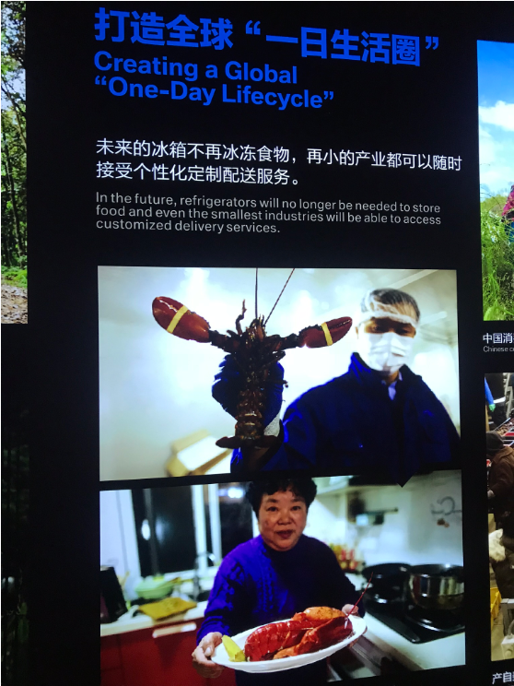
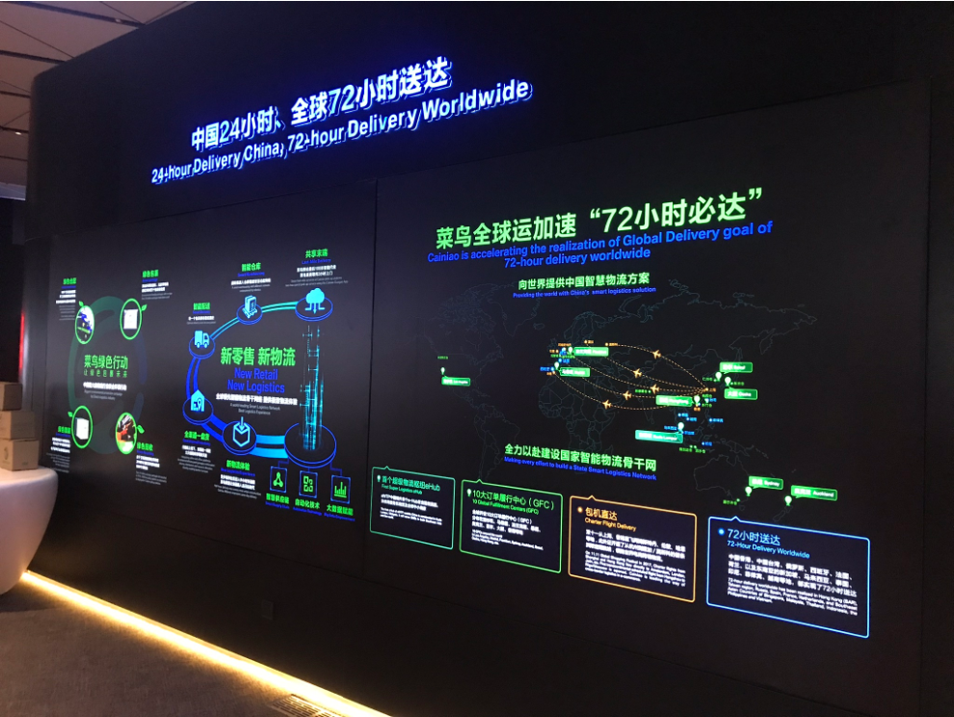
Ecosistemas, basados en la información gracias a la digitalización
Notes:
NO REFRIGERADORES
ENTREGAS EN TODA CHINA EN MENOS DE 24 H Y 72 HORAS A CUALQUIER LUGAR DEL PLANETA.

Slide 18
OTROS EJEMPLOS DE QUE FEDEPESCA APUESTA POR LA DIGITALIZACIÓN
Set pesca.
SETGES, un programa de gestión empresarial (40 personas formadas).
Formación en marketing digital (52 personas).
Formación vía APP FEDEPESCA.
Asesoramiento vía app y vía Messenger.

Slide 19
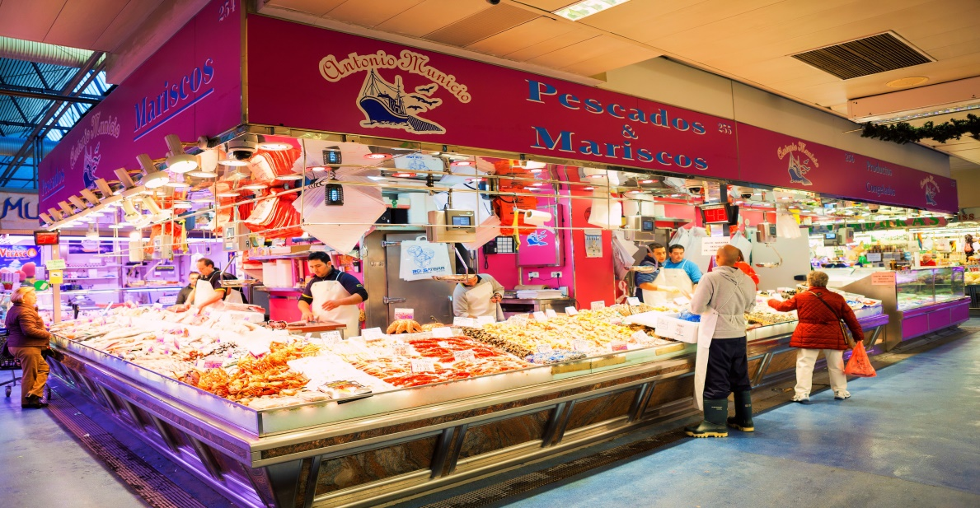
Ideas innovadoras

Slide 21
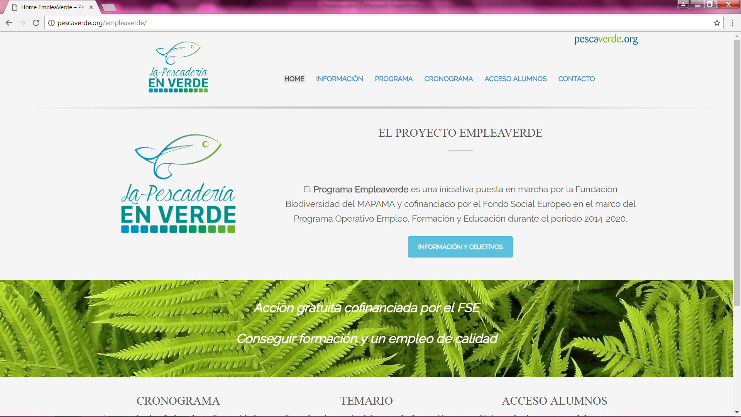
ACCESO WEB Paso 1

Slide 22
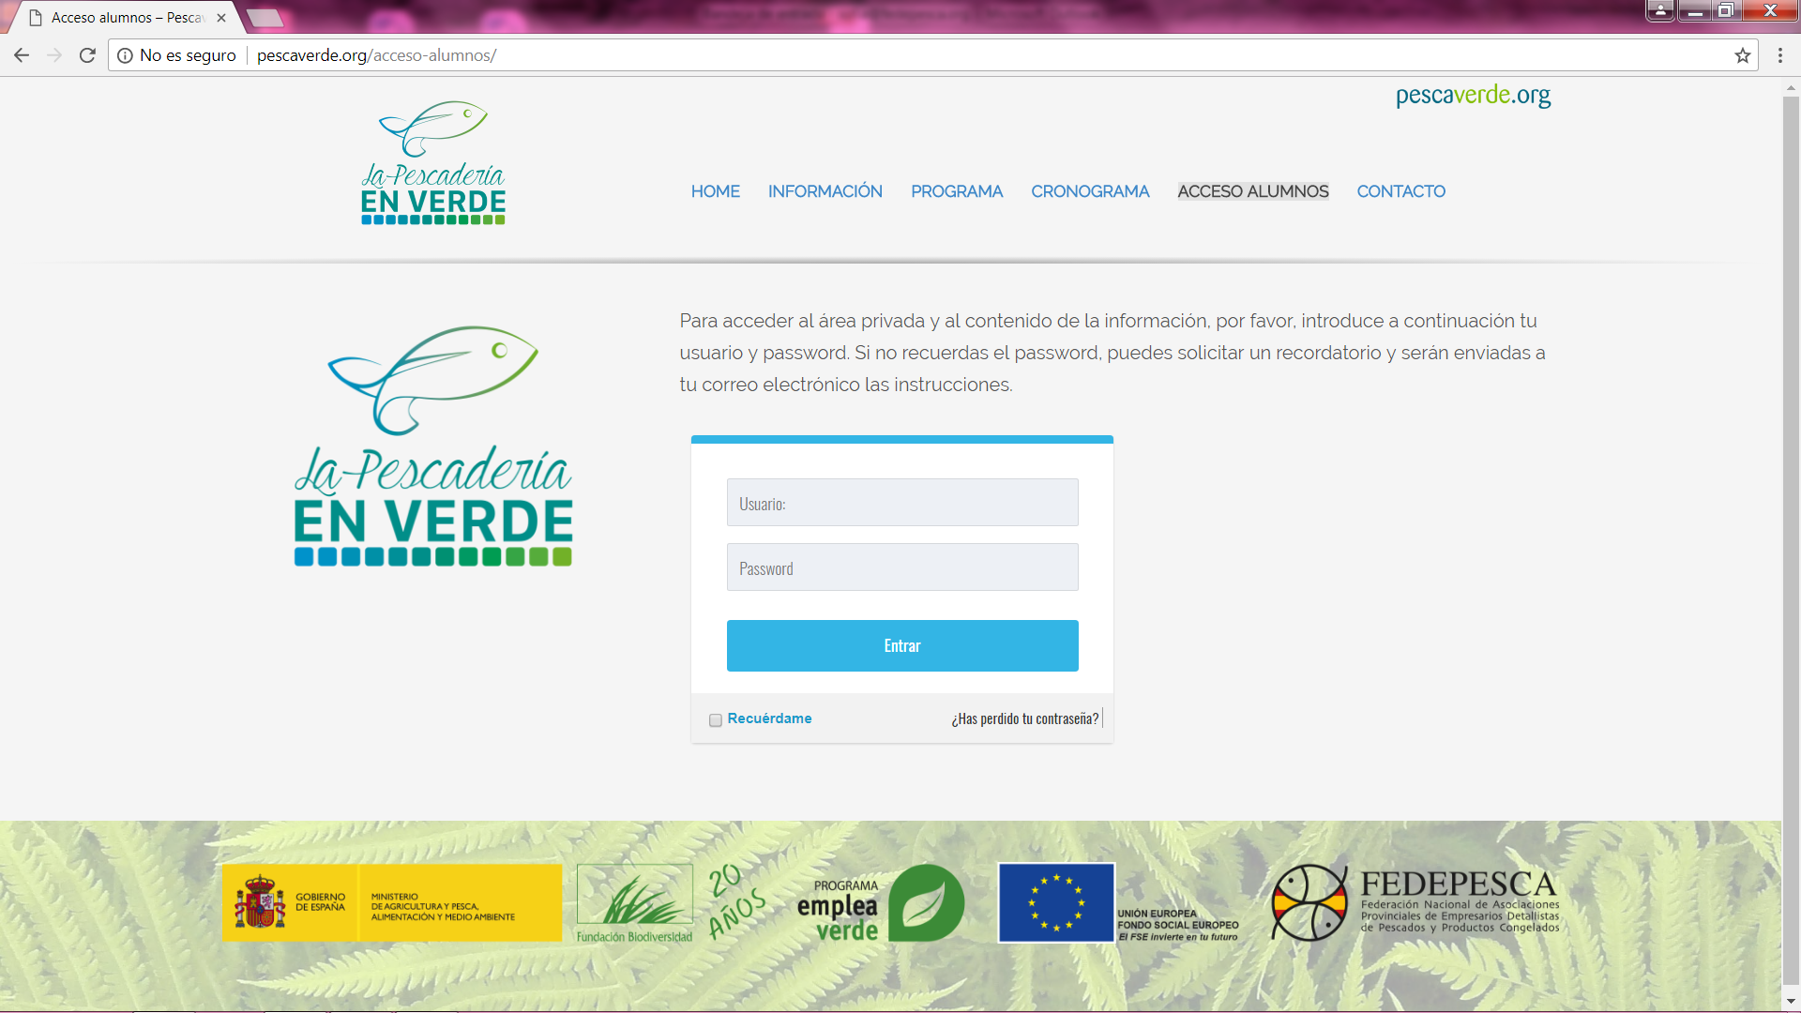
ACCESO WEB Paso 2

Slide 23
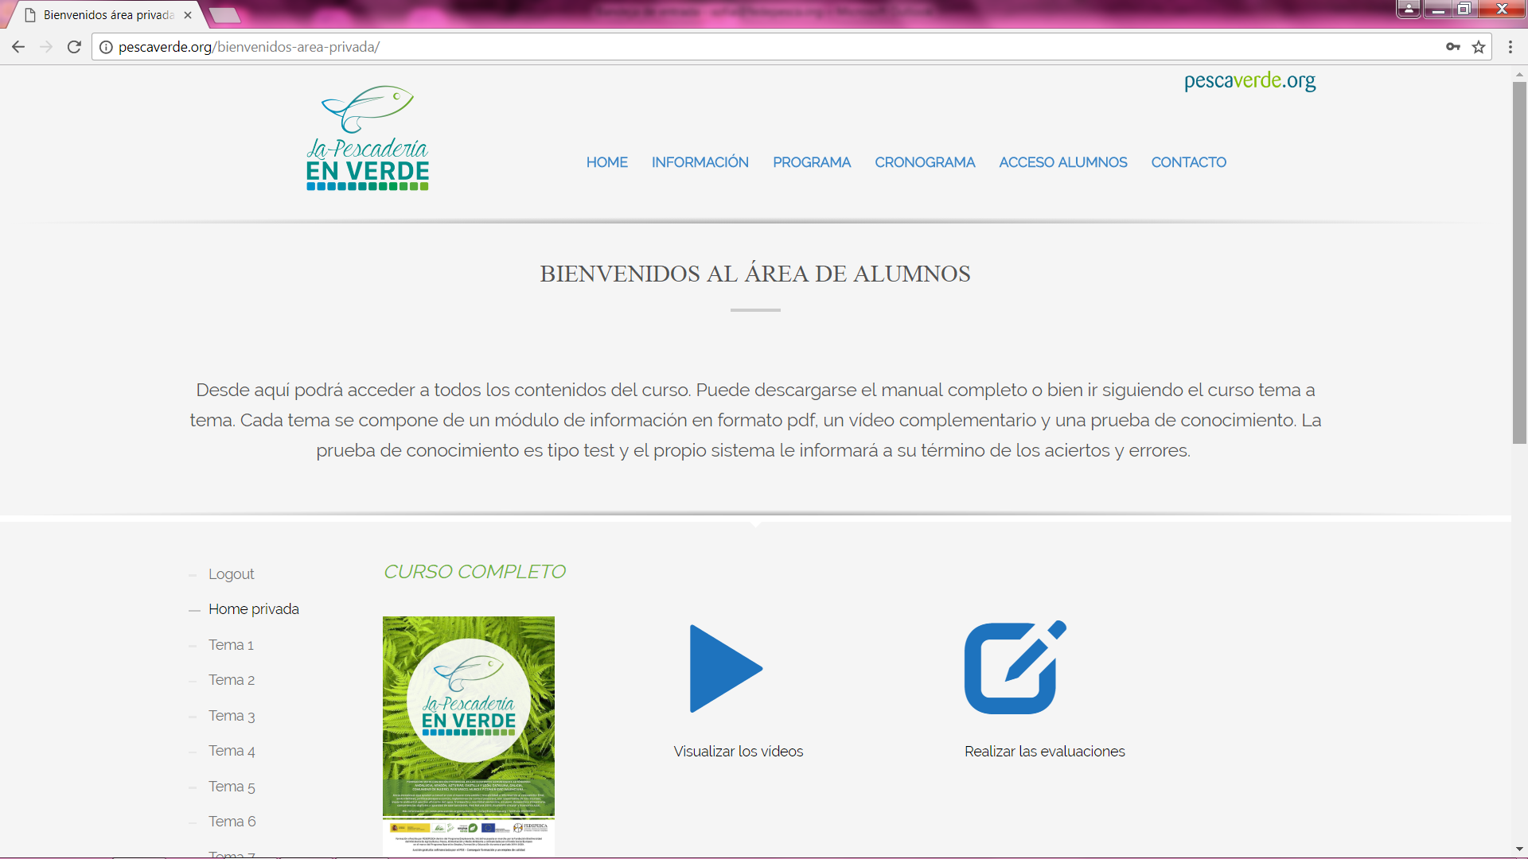
ACCESO WEB Paso 3

Slide 24
ACCESO WEB Paso 4

Slide 25
Temario empleaverde
TEMA 1 RECURSOS PESQUEROS Y ACUÍCOLAS.
TEMA 2 ENERGÍA.
TEMA 3 SISTEMAS DE GESTIÓN AMBIENTAL Y OTROS REQUISITOS LEGALES MEDIOAMBIENTALES (AGUA, VERTIDOS, EMISIONES, ETC).
TEMA 4 ENVASES.
TEMA 5 TRANSPORTE Y MOVILIDAD SOSTENIBLE.
TEMA 6 ARTES DE PESCA.
TEMA 7 INNOVACIÓN.
TEMA 8 IGUALDAD.
TEMA 9 TRAZABILIDAD E INFORMACIÓN AL CONSUMIDOR FINAL.
TEMA 10 LA RED NATURA 2000.
TEMA 11 ECONOMÍA CIRCULAR Y ECONOMÍA AZUL.

Slide 26
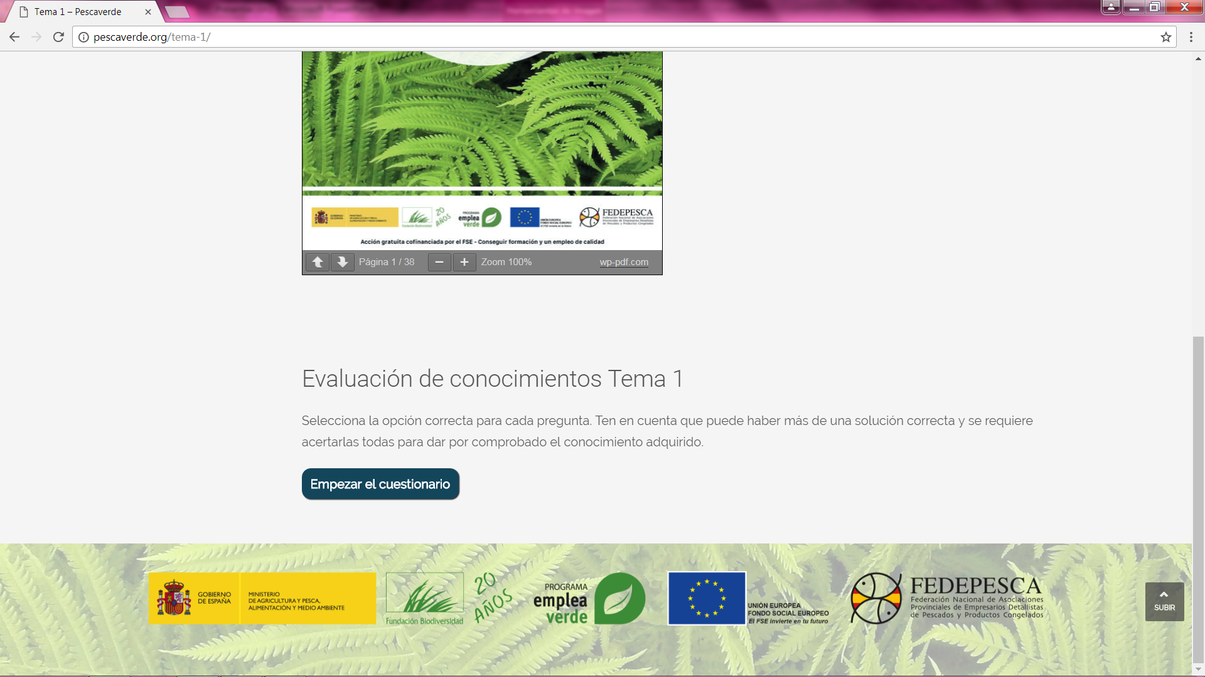
ACCESO A EJERCICIOS DE LA WEB

Slide 27
ACCESO A EJERCICIOS DE LA WEB

Slide 28
Tiene que estar deliciosa, tiene que ser bella, tiene que ser creativa y tiene que contar una historia…y tiene que ser digital y sostenible.

Slide 29
¡Muchas gracias!
María Luisa Álvarez Blanco
Directora Gerente de FEDEPESCA luisaalvarez@fedepesca.org
COMEPESCADO
@COME_PESCADO
COME_PESCADO

